Slide 1
Муниципальное бюджетное дошкольное образовательное учреждение
«Детский сад №6 общеразвивающей направленности» города Можги из опыта работы кружка
«ВЫРАСТАЙ-КА» для детей в возрасте 1 - 3 лет в рамках деятельности клуба «Мама и малыш»
Подготовила :
воспитатель
Клюева Ирина Александровна
Город Можга, 2025

Slide 2
ЦЕЛЬ: взаимодействие с родителями воспитанников с целью их повышения педагогической компетенции в содействии всестороннему развитию детей раннего возраста.
Задачи:
обеспечивать возможность применять на практике соответствующих способов и методов, способствующих развитию ребенка.
развивать познавательную, физическую, социально-коммуникативную и речевую деятельность ребенка.
объединить партнерские взаимоотношения семьи и ДОУ, создавая эмоциональное благополучие детей раннего возраста.

Slide 3

СОДЕРЖАНИЕ ЗАНЯТИЙ
Приветствие
Сюрпризные моменты
Игры разминки
Пальчиковые и жестовые игры
Дыхательные упражнения
Игровой массаж
Игры на развитие мелкой и крупной моторики
Игры на сенсорное восприятие
Музыкально- ритмичные игры
Музыкально- двигательный показ с пением
Продуктивная деятельность (рисование, аппликация с использованием нетрадиционных технологий, лепка)
Инсценировка сказок, сказки-шумелки
Угощение (печенье)

Slide 4
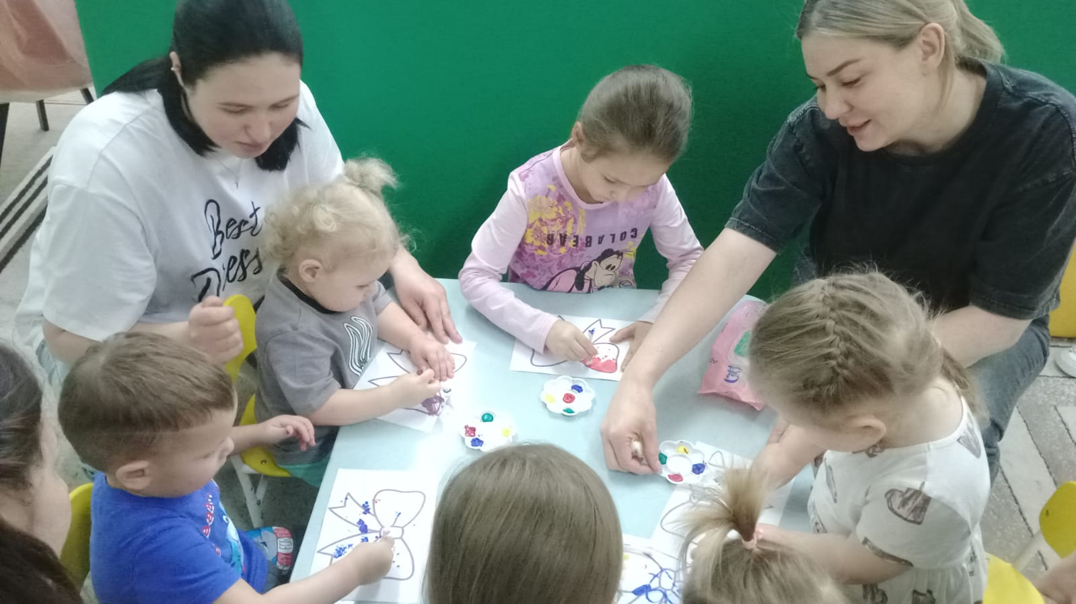
ОРГАНИЗАЦИЯ ПОСЕЩЕНИЯ
Курс занятий рассчитан на период с октября по май (кол-во часов, отведенных на реализацию программы составляет 32 занятия)
1 раз в неделю
Длительность занятия 40-45 мин.
Количество детей в группе до 7человек
Адаптационный период с последующим посещением детского сада

Slide 5
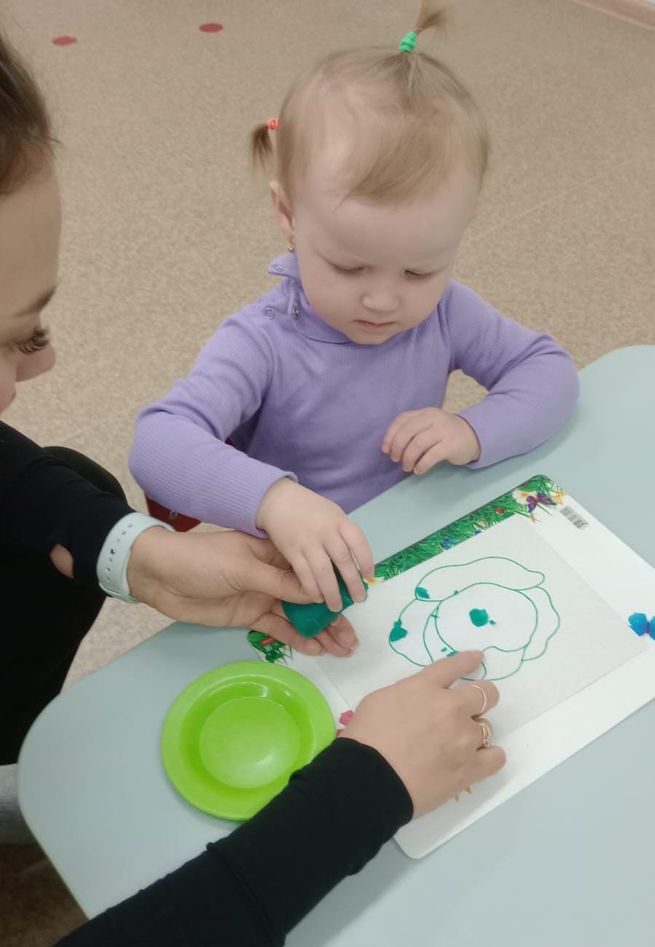
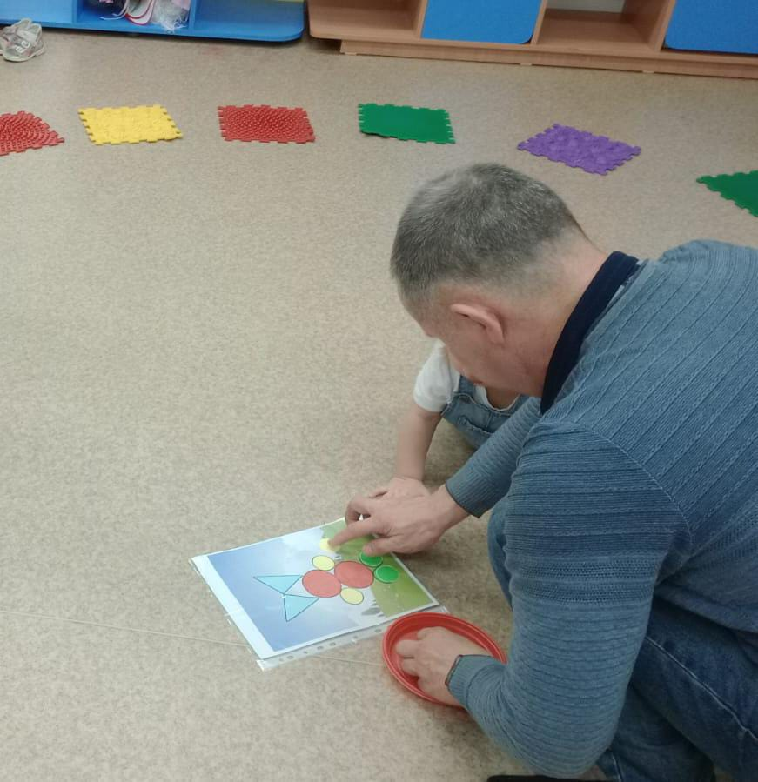
ЗАНЯТИЯ ВКЛЮЧАЮТ В СЕБЯ СЛЕДУЮЩИЕ РАЗДЕЛЫ
Развитие речи
ФЭМП- формирование элементарных математических представлений
Изобразительная деятельность с использованием нетрадиционной технологии (рисование, аппликация, лепка)
Музыкальное развитие
Физическое развитие
Познавательное развитие

Slide 6
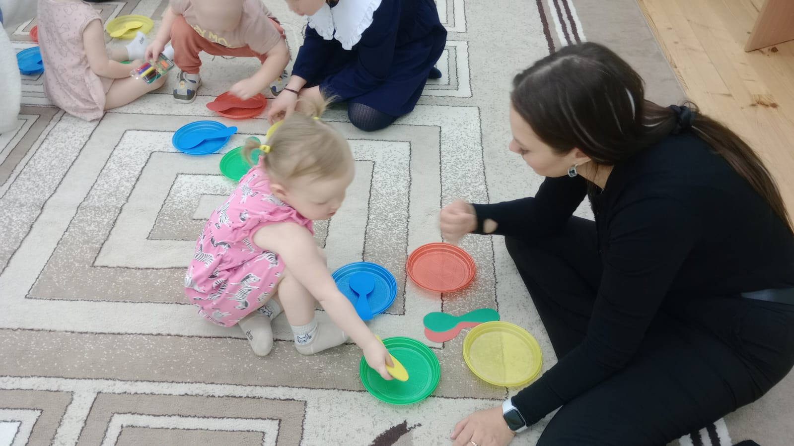
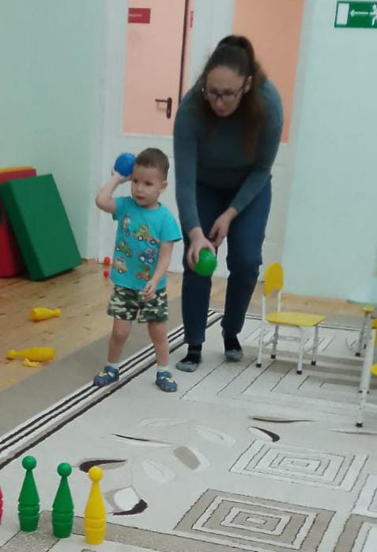
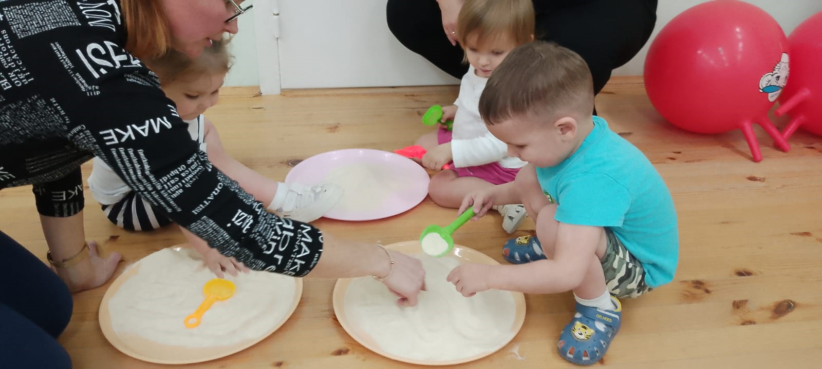
ЧТО У ДЕТЕЙ РАЗВИВАЕТСЯ И ФОРМИРУЕТСЯ В ПРОЦЕССЕ ЗАНЯТИЙ?
Воображение
Мышление
Память
Наблюдательность
Ощущение пространства
Координация движения
Чувства ритма
Узнавать звуки
Различать цвета
Слушать
Соотносить предметы и понятия

Slide 7

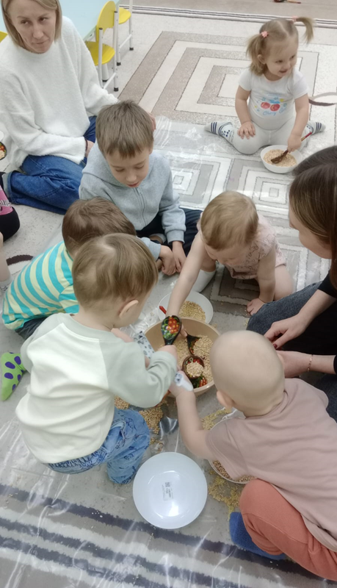
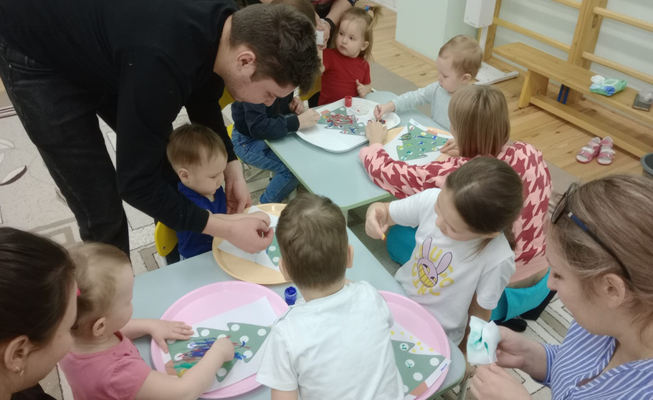

Рисование ватными палочками
«ШАРИКИ-ФОНАРИКИ» на елочке
Игра с сыпучим материалом «крупа»

Slide 8
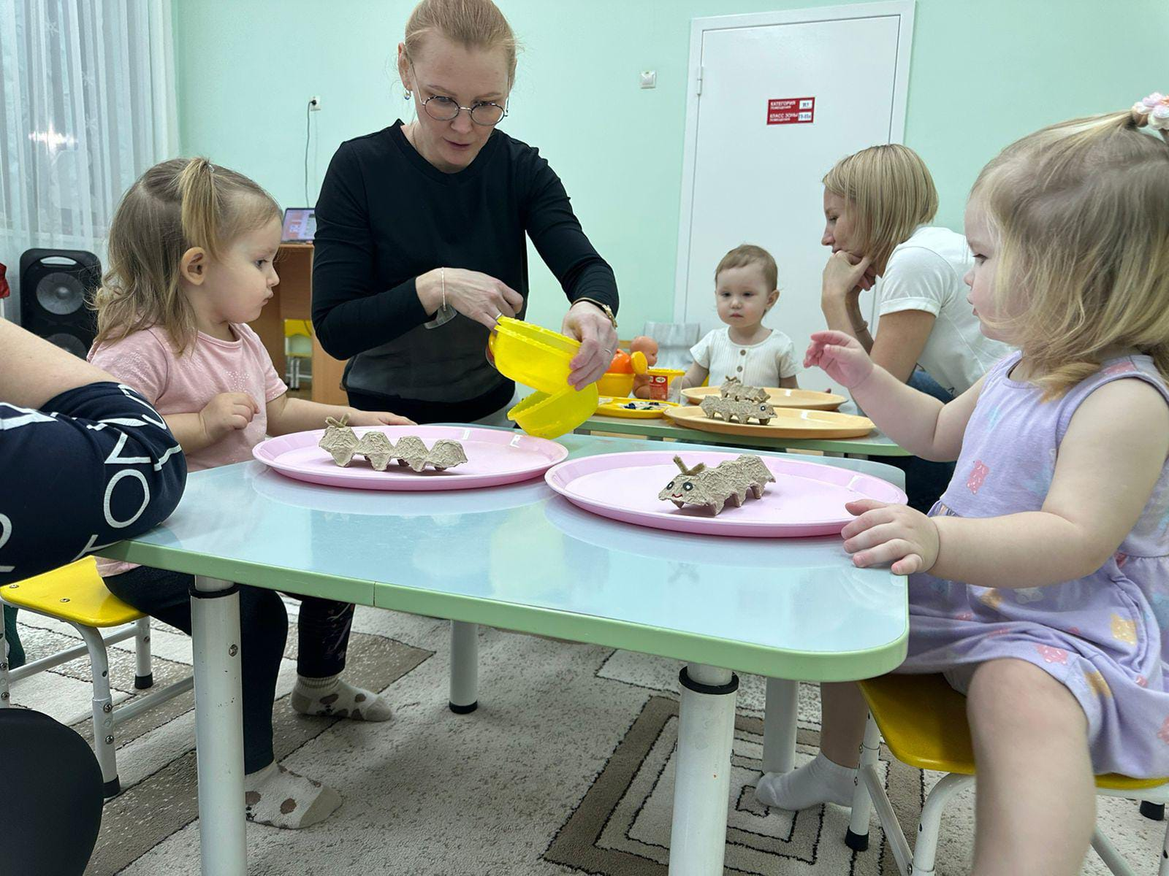
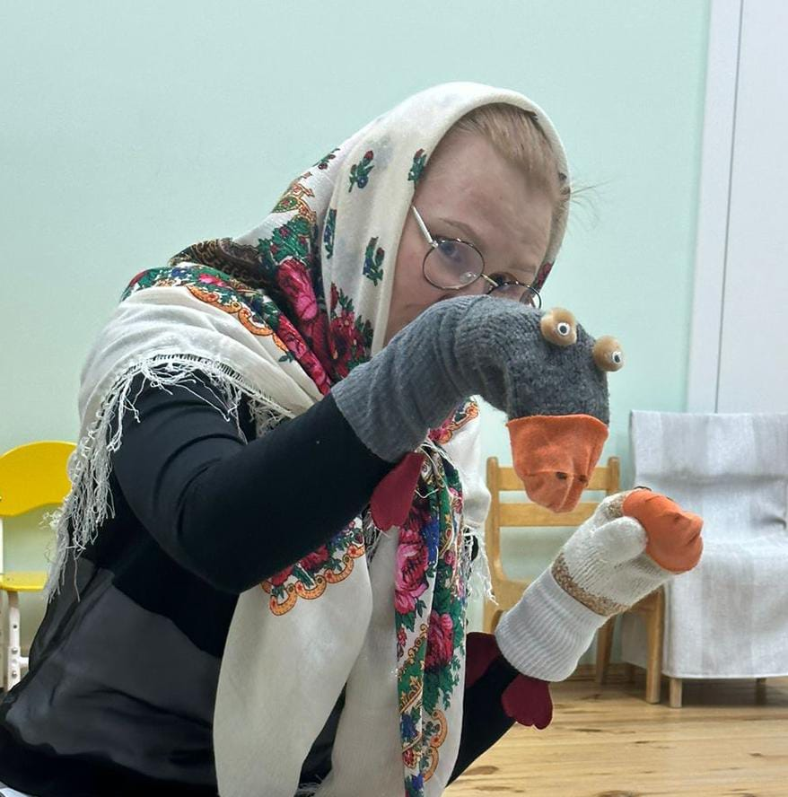
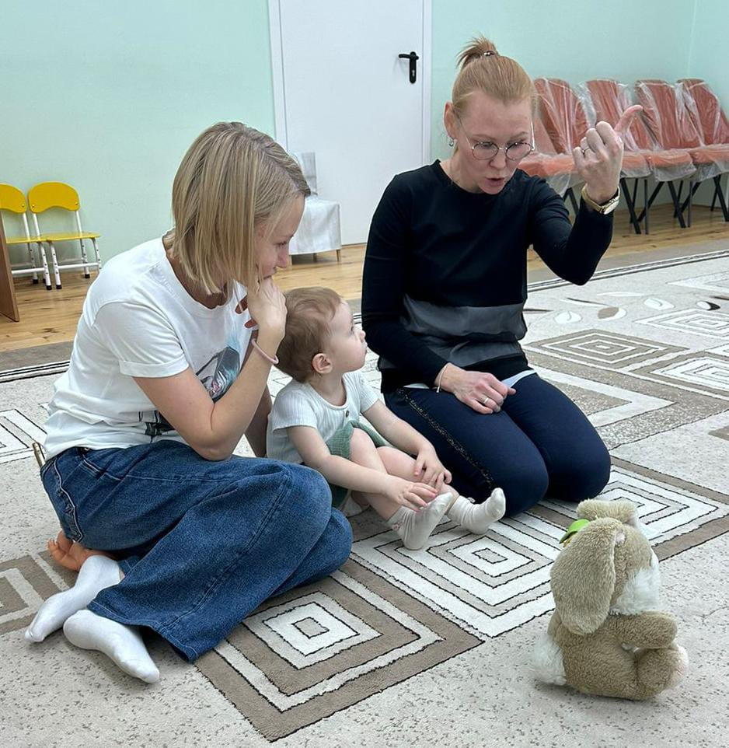
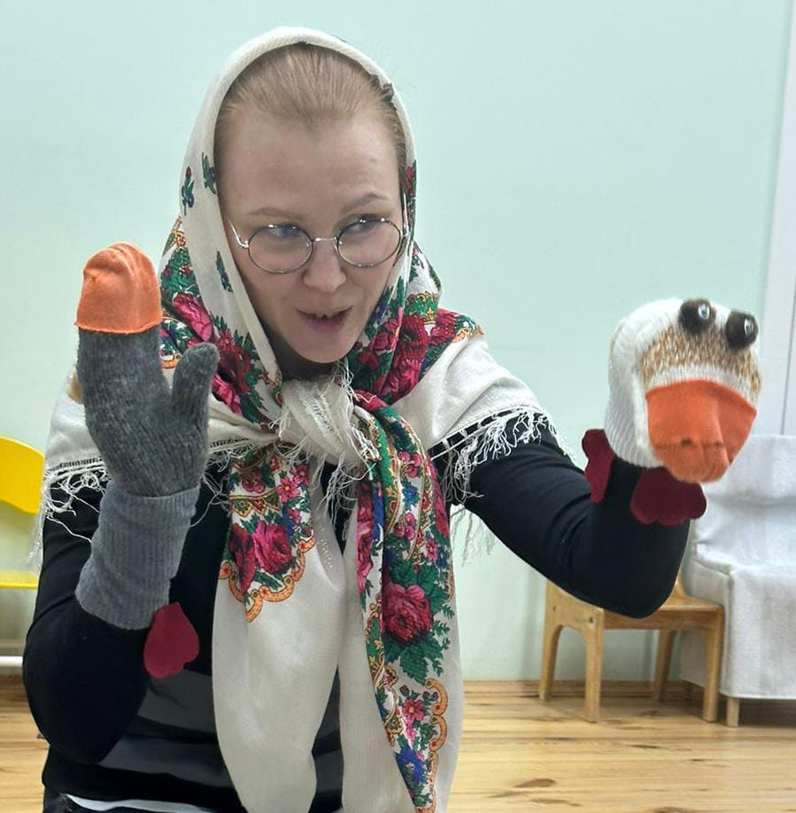
Театрализация сказки «Два веселых гуся»
Пальчиковая гимнастика
Изготовление гусеницы из бросового материала

Slide 9
ПЛАНИРУЕМЫЕ РЕЗУЛЬТАТЫ ОСВОЕНИЯ ПРОГРАММЫ
Родители получат информацию:
- о возрастных особенностях развития детей 1-3 лет;
- о преимуществах и особенностях совместной игры с ребенком.
Родители познакомятся с:
- приемами и методами эффективного общения с детьми;
В процессе взаимодействия и совместной деятельности родителей с детьми:
- будут сформированы коммуникативные умения и навыки у детей (общение со сверстниками, взрослыми).
- будут сформированы основные представления детей о себе, социальном окружении и окружающем мире.

Slide 10
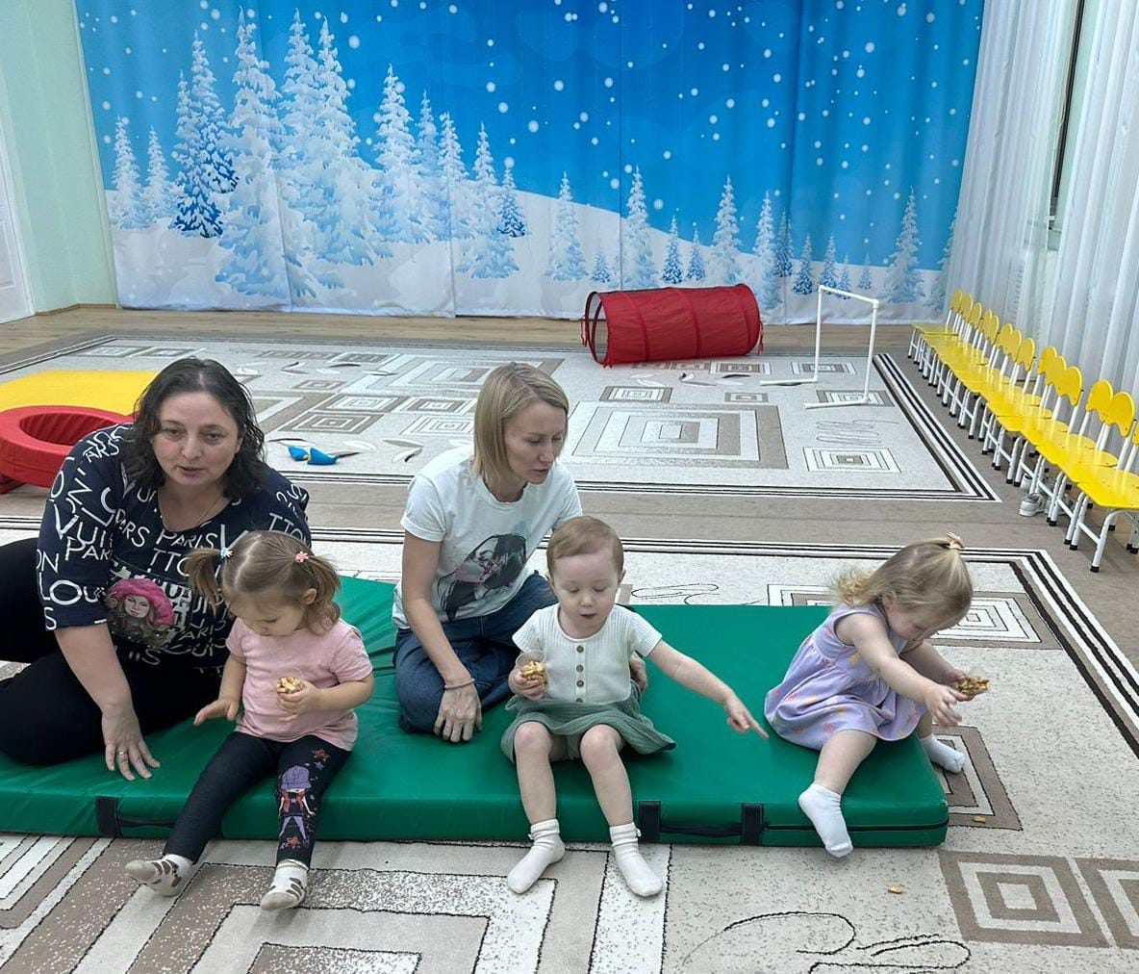

БЛАГОДАРИМ ВАС ЗА ВНИМАНИЕ!
Продолжение следует…

